Slide 1
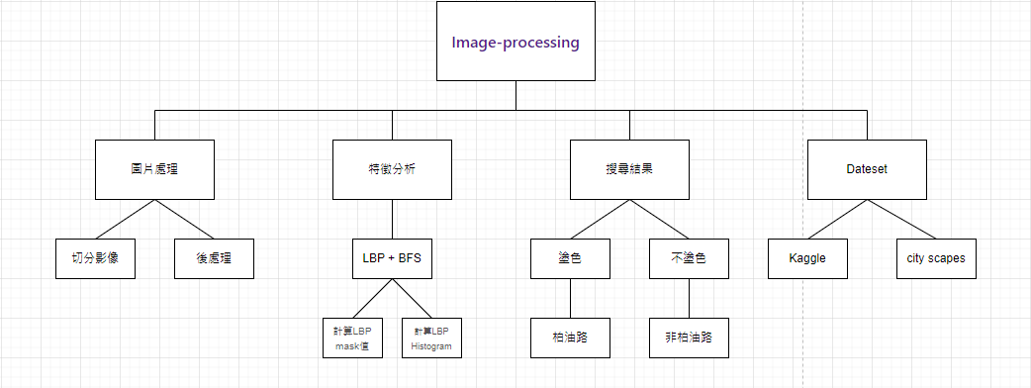
Breakdown

Slide 2
前處理
特徵分析
後處理
Dateset
與相鄰點比較
計算LBP Histogram
切分影像為3×3的cells
加權
處理
平滑
處理
邊界
優化
Kaggle
City
scapes
計算LBP mask值
得到LBP影像

